Slide 1

Wordpress
Créer son thème – partie 2
Hooks

Slide 2
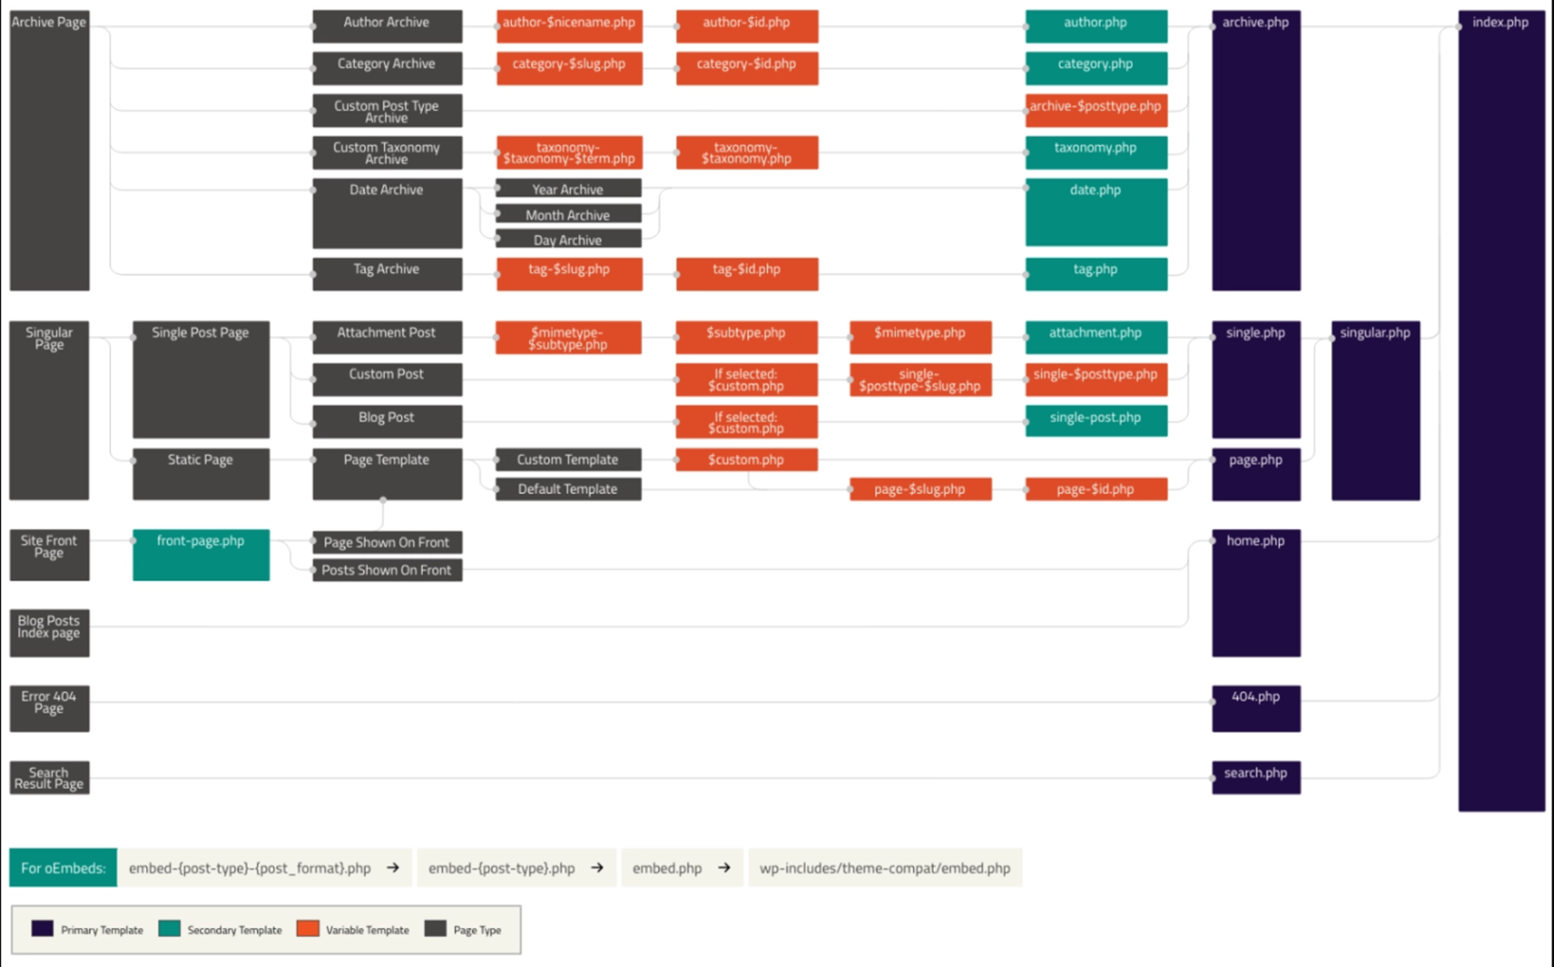

Slide 3
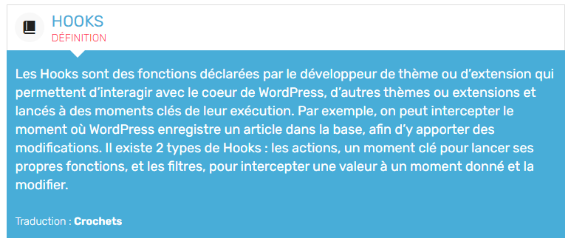
Les hooks Wordpress

Slide 4
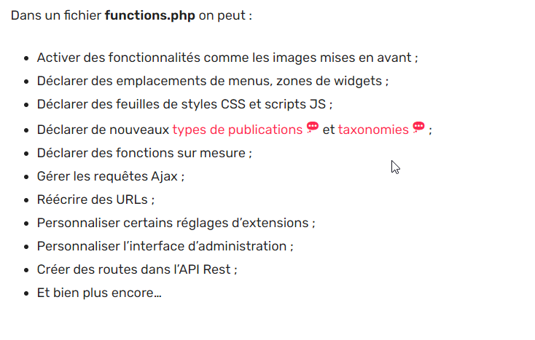
Les hooks Wordpress

Slide 5
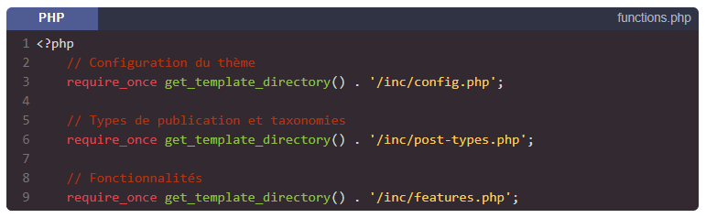
Les hooks Wordpress ( bonne pratique )

Slide 6
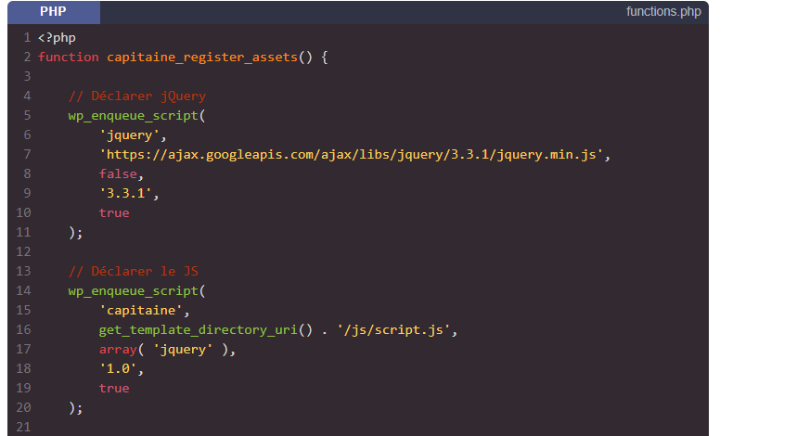
Les hooks Wordpress ( script JS )

Slide 7
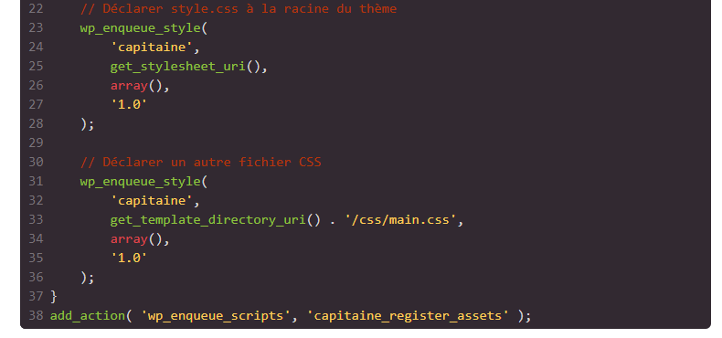
Les hooks Wordpress ( styles CSS )

Slide 8
Récapitulatifs des fonctions utiles
add_action()
Référence des actions
https://codex.wordpress.org/Plugin_API/Action_Reference
wp_enqueue_style()
wp_enqueue_script()

